Slide 1
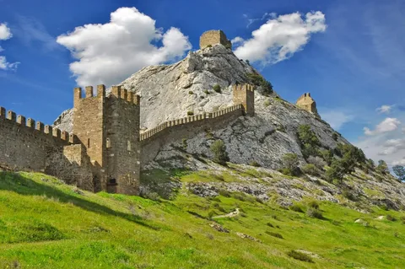
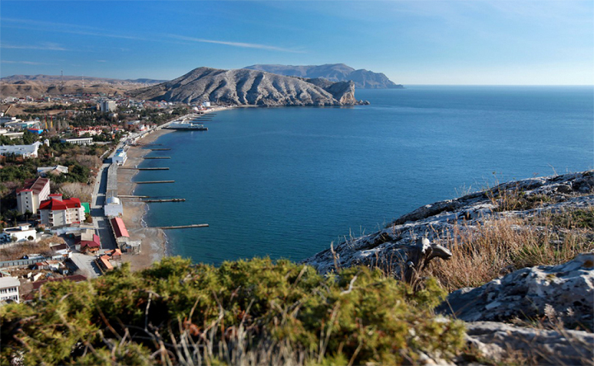
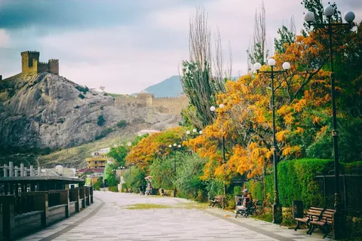
Управление финансов администрации города Судака Республики Крым
Отчет об исполнении бюджета муниципального образования городской округ Судак Республики Крым за 2023 год

Slide 2
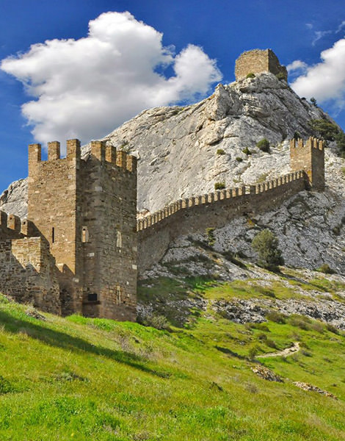
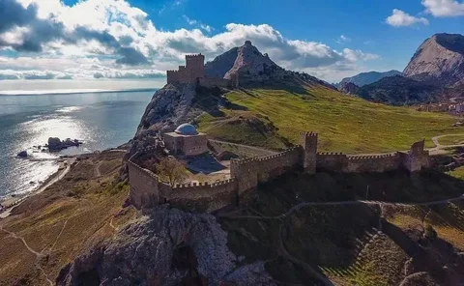
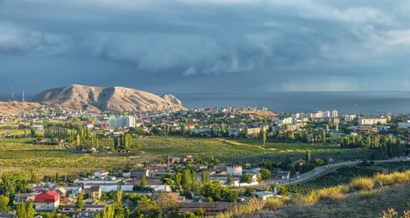
«БЮДЖЕТ ДЛЯ ГРАЖДАН»
УВАЖАЕМЫЕ ЖИТЕЛИ
ГОРОДСКОГО ОКРУГА СУДАК!
представляем Вашему вниманию годовой отчет об исполнении бюджета за 2023 год
Бюджет города Судака утвержден решением 66 сессии 2 созыва Судакского городского совета № 463 от 20.12.2022 года «О бюджете муниципального образования городской округ Судак на 2023год и плановый период 2024 и 2025 годов»
Результаты исполнения бюджета в виде годового отчета предоставлены в Министерство финансов Республики Крым, о чем получено уведомление от 26.03.2024г. «О принятии годовой бюджетной (бухгалтерской) отчетности за 2023год».
Получено Заключение Контрольно - счетной палаты города Судака 26.04.24г. по результатам экспертно-аналитического мероприятия «Внешняя проверка годового отчета об исполнении бюджета муниципального образования городской округ Судак за 2023 год с внешней проверкой бюджетной отчетности главных распорядителей средств местного бюджета и Годовой отчет предоставлен в Судакский городской совет для рассмотрения на сессии Судакского городского совета

Slide 3
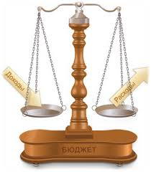
ОСНОВНЫЕ ПАРАМЕТРЫ БЮДЖЕТА муниципального образования городской округ Судак
«БЮДЖЕТ ДЛЯ ГРАЖДАН»
млн.руб.
 | ДОХОДЫ | ДЕФИЦИТ(-) ПРОФИЦИТ(+) | РАСХОДЫ
2021 | 1 393,3 | +37,5 | 1 355,8
2022 | 1 795,4 | -62,8 | 1 858,1
2023 | 1 528,5 | +17,1 | 1 511,4

Slide 4
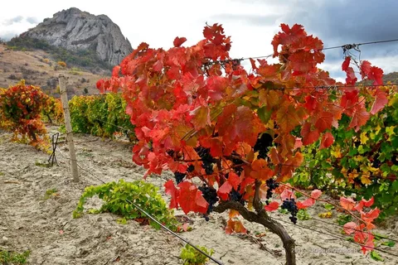
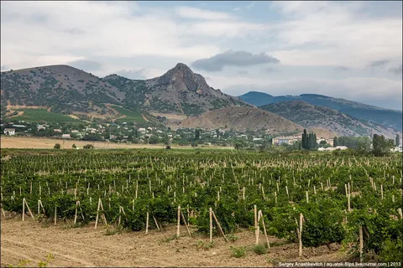
ДОХОДЫ БЮДЖЕТА
«БЮДЖЕТ ДЛЯ ГРАЖДАН»
млн.руб/%
Главный администратор доходов бюджета- это орган государственной власти (местного самоуправления), который участвует в процессе составления проекта бюджета и кассового плана в части доходов, формирует и представляет бюджетную отчетность по исполнению бюджета и кассового плана, а также имеет в своем ведении администраторов доходов или является администратором доходов.
ГЛАВНЫЕ АДМИНИСТРАТОРЫ ДОХОДОВ
НАЛОГОВЫЕ
УФНС
289,4(43,8%)
НЕНАЛОГОВЫЕ
Министерство юстиции 0,6 (0,1%)
Администрация г.Судака
368,1(55,7%)
Федеральная служба по надзору в сфере природопользования 2,5 (0,3%)
Министерство экологии
0,05(0,01%)

Slide 5
ДОХОДЫ БЮДЖЕТА
«БЮДЖЕТ ДЛЯ ГРАЖДАН»

Slide 6
«БЮДЖЕТ ДЛЯ ГРАЖДАН»
ДОХОДЫ БЮДЖЕТА
млн.руб.

Slide 7
ДОХОДЫ БЮДЖЕТА городского округа Судак в 2023 году
«БЮДЖЕТ ДЛЯ ГРАЖДАН»
млн.руб / %
Налоги на совокупный доход- 34,7 (12%)
Акцизы- 12,8 (4,4%)

Slide 8
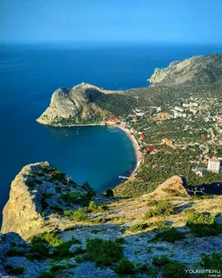
ДОХОДЫ БЮДЖЕТА городского округа Судак в 2023 году
млн.руб/%
Доходы от продажи активов- 114,1 (30,7%)
Доходы от компенсации затрат -6,4 (1,7%)
Платежи за природные ресурсы- 2,5 (0,7%)

Slide 9
ДОХОДЫ БЮДЖЕТА
«БЮДЖЕТ ДЛЯ ГРАЖДАН»
Соотношение безвозмездных поступлений от других бюджетов бюджетной системы РФ к общей сумме доходов в бюджет МО ГО Судак млн.руб/%

Slide 10
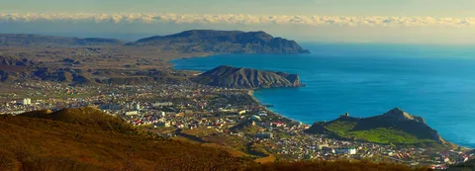
ДОХОДЫ БЮДЖЕТА
«БЮДЖЕТ ДЛЯ ГРАЖДАН»
Доля отдельных видов межбюджетных трансфертов от общей суммы безвозмездных поступлений от других бюджетов бюджетной системы РФ млн.руб/%
Субвенции – (на финансирование передаваемых полномочий, социальные выплаты гражданам)
Субсидии – (на софинансирование капитальных вложений
Дотации – (на выравнивание бюджетной обеспеченности, на поддержку мер по обеспечению сбалансированности бюджетов)
Иные межбюджетные
трансферты

Slide 11
Мероприятия по увеличению поступлений налоговых и неналоговых доходов в бюджет городского округа Судак
«БЮДЖЕТ ДЛЯ ГРАЖДАН»
Распоряжением Администрации города Судака Республики Крым от 10.03.2020г. №143-р утвержден План мероприятий по повышению доходного потенциала и оптимизации расходов муниципального образования городской округ Судак Республики Крым на 2018-2024 годы
18 заседаний Межведомственной группы по мониторингу ситуации на рынке труда в ГО Судак.
17 заседаний Межведомственной комиссии по мобилизации налоговых и неналоговых доходов в бюджет МО ГО Судак.
Контроль над полнотой и своевременностью уплаты НДФЛ, легализации и выплаты ЗП не ниже среднеотраслевой по РК
Выявление совместно с органами муниципального контроля, МВД и другими заинтересованными органами лиц, незаконно занимающихся предпринимательской деятельностью на подведомственной муниципальному образованию территории, а также лиц, использующих труд наемных работников без заключения трудовых договоров, проведение комплекса мер по постановке выявленных объектов на налоговый учет и информирование органов прокуратуры и Инспекции по труду
Контроль за погашение задолженности по арендной плате за земельные участки и имущество, находящегося в муниципальной собственности
Рассмотрение результатов финансово хозяйственной деятельности МУПов
Заслушивание налоговых агентов по легализации «теневой зарплаты», недопущению выплаты заработной платы ниже МРОТ, доведению уровня заработной платы до среднеотраслевого показателя, установленного на территории Республики Крым

Slide 12
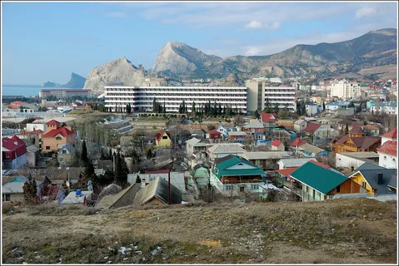
Результаты по итогам Межведомственных комиссий по увеличению налоговых и неналоговых доходов бюджета МО ГО Судак за 2023 год
«БЮДЖЕТ ДЛЯ ГРАЖДАН»
В ходе проведения Межведомственных комиссий рассмотрены следующие вопросы:
- полнота и своевременность уплаты НДФЛ, легализация и выплата заработной платы не ниже среднеотраслевого по РК (заслушано - 70 субъектов);
- рассмотрение результатов финансово-хозяйственной деятельности МУПов (заслушано - 4 предприятия).
- погашение задолженности по налогам и обязательным платежам РК (заслушано - 34 субъекта).
регистрация обособленного подразделения (заслушано - 11 субъектов).
В результате проведенной работы дополнительно поступило:
- налога на доходы физических лиц – 16,4 млн. руб.
погашена недоимка по страховым взносам хозяйствующими субъектами в сумме 1,6 млн.руб.
погашено задолженности по арендной плате за землю и муниципальное имущество:
- по претензионно-исковой работе погашены долги
104,8 млн.руб. (аренда земли);
- 0,1 млн.руб. (нестационарные торговые объекты);
- 0,2 млн.руб. (аренда имущества).

Slide 13
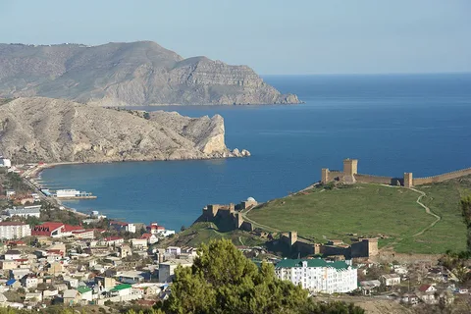
РАСХОДЫ БЮДЖЕТА
«БЮДЖЕТ ДЛЯ ГРАЖДАН»
Главный распорядитель бюджетных средств - орган государственной власти (местного самоуправления), а также наиболее значимое учреждение науки, образования, культуры и здравоохранения, указанное в ведомственной структуре расходов бюджета, имеющие право распределять бюджетные ассигнования и лимиты бюджетных обязательств между подведомственными распорядителями и (или) получателями бюджетных средств
Главные распорядители бюджетных средств
Судакский городской совет
Администрация г.Судака
Контрольно-счетная палата г.Судака
Департамент труда и социальной защиты населения Администрации г.Судака
МКУ «Центр по обеспечению деятельности бюджетных учреждений»
25 бюджетных учреждений
образовательные учреждения – 9 детских садов и 9 общеобразовательных школ;
дополнительное образование – МБУ «Центр детского и юношеского творчества» и МБУ «Музыкальная школа им. Шендерева»;
2 учреждения культуры, 1 учреждение спорта, МБУ «Судак – Медиа» и МБУ «Коммунхоз»
МКУ «Единая диспетчерская служба
МКУ «Управление по обеспечению деятельности органов местного самоуправления»

Slide 14
«БЮДЖЕТ ДЛЯ ГРАЖДАН»
Расходы бюджета за 2023 год
Наименование отраслей | Уточненный план (млн. рублей) | Кассовый расход (млн. рублей) | % Исполнения
Общегосударственные вопросы | 121,1 | 119,1 | 98,3
Национальная безопасность и правоохранительная деятельность | 20,5 | 16,3 | 79,3
Национальная экономика | 60,5 | 47,1 | 77,9
Жилищно-коммунальное хозяйство | 379,4 | 340,8 | 89,8
Охрана окружающей среды | 3,1 | 3,1 | 100
Образование | 650,1 | 649,6 | 99,9
Культура, кинематография | 58,5 | 56,1 | 96
Социальная политика | 168,3 | 168,0 | 99,8
Физическая культура и спорт | 108,1 | 107,4 | 99,4
Средства массовой информации | 3,9 | 3,9 | 100
ИТОГО | 1 573,5 | 1 511,4 | 96,1

Slide 15
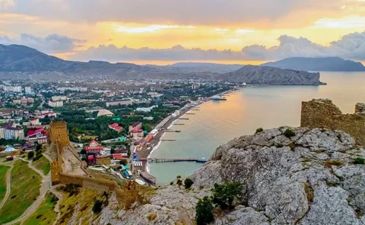
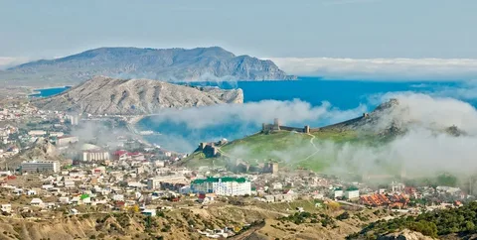
«БЮДЖЕТ ДЛЯ ГРАЖДАН»
млн.руб.
Исполнение бюджета в разрезе отраслей за 2023 год
ОБЩЕГОСУДАРСТВЕННЫЕ ВОПРОСЫ– 119,1 млн.руб.: - Администрация города Судака
– 87,7 млн.руб.
- Судакский городской совет – 4,0 млн.руб.
- Контрольно-счетная палата города Судака- 3,2 млн.руб.
МКУ "Управление по обеспечению деятельности органов местного самоуправления городского округа Судак» - 24,2 млн.руб.
Полномочия на основании решения 2 сессии 1 созыва Судакского городского совета № 67 от 14.11.2014 г. «О принятии устава муниципального образования городской округ Судак Республики Крым»
НАЦИОНАЛЬНАЯ БЕЗОПАСНОСТЬ
- 16,3 млн.руб.:
- МКУ «Единая дежурно-диспетчерская служба муниципального образования городской округ Судак Республики Крым» - 6,2 млн.руб.
Цель деятельности - координация действий дежурных и дежурно-диспетчерских служб, оперативный сбор информации и организация экстренного реагирования в случае возникновения чрезвычайных ситуаций на территории муниципального образования городской округ Судак, штат – 12 чел.
программа «Безопасность жизнедеятельности населения муниципального образования городской округ Судак на 2020-2024 годы» – 10,1 млн.руб., из них:
на оснащение инженерно-техническими средствами укреплённости и техническими средствами охраны объектов IV категории в сумме 0,5 млн.руб.;
повышение уровня антитеррористической защищенности объектов возможных террористических посягательств, расположенных на территории городского округа Судак в сумме 2,9 млн.руб.;
на мероприятия по профилактике правонарушений в сфере общественного порядка – 6,7 млн.руб.

Slide 16
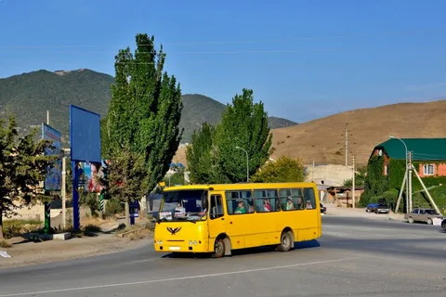
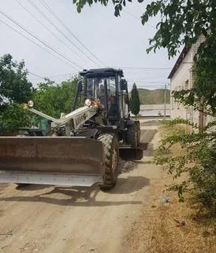
«БЮДЖЕТ ДЛЯ ГРАЖДАН»
Исполнение бюджета в разрезе отраслей
НАЦИОНАЛЬНАЯ ЭКОНОМИКА
2023 год – 47,1
млн.руб.:
Дорожное хозяйство - 40,2 млн. руб.
программа «Содержание и ремонт улично-дорожной сети в муниципальном образовании городской округ Судак Республики Крым на 2022-2026 годы»:
разработка технических паспортов автомобильных дорог общего пользования местного значения– 0,5 млн.руб.;
приобретение посыпочного материала -0,9 млн.руб.;
содержание улично-дорожной сети (нанесение дорожной разметки, приобретение и установка технических средств организации дорожного движения, восстановление изношенных верхних слоев асфальтобетонных покрытий) – 12,0 млн.руб.;
разработка проектов организации дорожного движения автомобильных дорог общего пользования местного значения городского округа Судак – 1,6 млн.руб.
Профилировка (грейдирование) грунтовых дорог, восстановление поперечного профиля и ровности проезжей части гравийных и щебеночных покрытий автомобильных дорог общего пользования местного значения за счет трансфертов: - 25,2 млн.руб
Расходы по программам:
- «Развитие курортов и туризма в муниципальном образовании городской округ Судак на 2022-2026годы» –0,3 млн.руб.
«Стимулирование развития экономики в городском округе Судак на 2019-2023годы» - 0,4 млн.руб.
«Совершенствование градостроительной деятельности в городском округе Судак на 2022-2026 годы» - 4,5 млн.руб.;
«Управление земельными ресурсами на территории муниципального образования городской округ Судак на 2021-2025 годы»- 0,4 млн.руб.;
«Профилактика безнадзорности, правонарушений среди несовершеннолетних, защита их прав и охрана детства в муниципальном образовании городской округ Судак на 2022-2026 годы» (расходы на организацию временного трудоустройства несовершеннолетних граждан в возрасте от 14 до 18 лет в свободное от учебы время и стимулирование их интеграции в трудовую деятельность) - 0,2 млн.руб.
на осуществление регулярных перевозок муниципальном маршруте № 14 «Громовка -Ворон израсходовано – 1,1 млн.руб. (выполнено 741 рейс, перевезено 4,82 тыс. чел. пассажиров

Slide 17
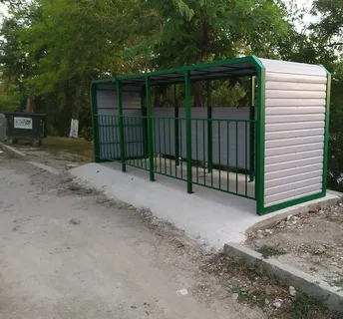
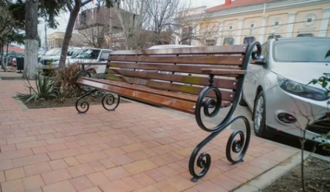
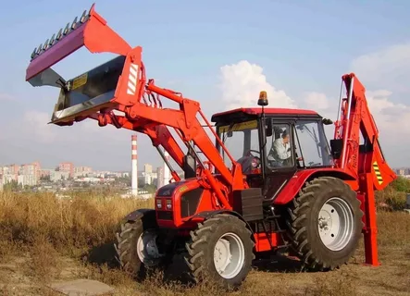
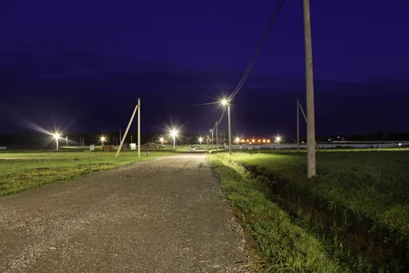
«БЮДЖЕТ ДЛЯ ГРАЖДАН»
млн.руб.
Исполнение бюджета в разрезе отраслей
Жилищно-коммунальное хозяйство
2023 год – 340,8 млн.руб.:
программа "Комплексное благоустройство, содержание территории и обслуживание объектов муниципального образования городской округ Судак на 2022-2026 годы":
Благоустройство 316,0 млн.руб.
субсидия на выполнение муниципального задания МБУ «Коммунхоз» городского округа Судак – 97,4 млн.руб.;
на приобретение элементов благоустройства – малых архитектурных форм (парковые бетонные и уличные скамейки 31 шт., урны 46 шт.) – 0,2 млн.руб.;
на обустройство и установку контейнерных площадок (63 шт.) -7,1 млн.руб.;
на укрепление материально-технической базы МБУ «Коммунхоз» - 5,3 млн.руб (приобретение контейнеров для мусора – 132шт., урн – 50шт., капитальный ремонт техники и пр.);
на проведение мероприятий по санитарной очистке и уборке территории пгт.Новый свет – 2,4 млн. руб.;
на проведение мероприятий по обеспечению уличным освещением с.Веселое и с.Морское. -2,1 млн. руб. (за счет трансфертов);
отлов и содержание безнадзорных животных– 0,5 млн.руб., за счет субсидии из РБ;
- на озеленение территории общего пользования городского округа Судак – 1,3 млн.руб.;
- в рамках реализации соглашения между Правительством Москвы и Советом министров Республики Крым:
-на благоустройство контейнерных площадок для сбора ТКО-1,8 млн.руб. (9 шт.);
- на приобретение специализированной техники - экскаватора-погрузчика на базе трактора Беларус с поливомоечным оборудованием – 21,3 млн.руб., за счет республиканского бюджета.
Жилищное хозяйство– 24,1 млн.руб:
- Капитальный ремонт общежития, расположенного по адресу г.Судак, ул.Алуштинская, – 16,4 млн.руб.;
на актуализацию схемы теплоснабжения городского округа Судак – 0,2 млн.руб.;
на обеспечение мероприятий по переселению граждан из аварийного жилищного фонда – 7,5 млн.руб. ( в т.ч. 7,4 млн.руб. за счет трансфертов).
Коммунальное хозяйство– 0, 6 млн. руб.:
программа "Обеспечение населения городского округа Судак Республики Крым питьевой водой на 2022-2026 годы» – 0,6 млн.руб.

Slide 18
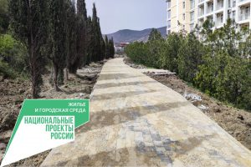
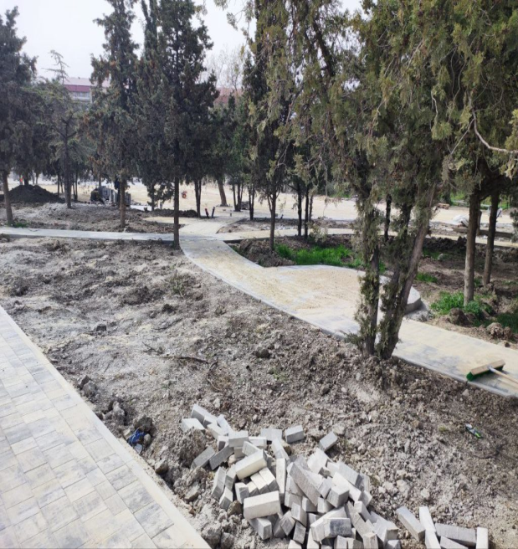
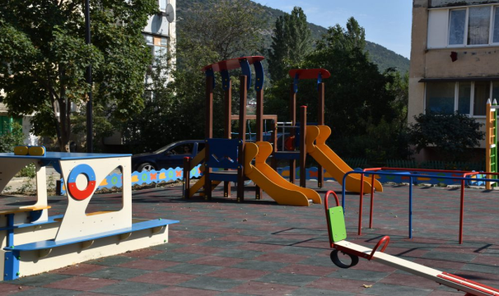
«БЮДЖЕТ ДЛЯ ГРАЖДАН»
млн.руб.
Исполнение бюджета в разрезе отраслей
Жилищно-коммунальное хозяйство
2023 год – 340,8 млн.руб.:
Благоустройство
программа "Формирование современной городской среды в муниципальном образовании городской округ Судак на 2022 -2026 годы» в т.ч.:
благоустройство дворовых территорий – 2,4 млн. руб.;
благоустройство территорий общего пользования – 9,6 млн.руб.
на реализацию Соглашения между Правительством Москвы и Советом министров Республики Крым о торгово-экономическом, научно-техническом и культурном сотрудничестве в рамках Государственной программы Республики Крым «Формирование современной городской среды»:
на благоустройство 10 дворовых территорий - 52,0 млн.руб.;
на благоустройство общественных территорий в районе Холма Славы -25,0 млн. руб.;
на благоустройство общественной территории квартал Молодежный – 40,0 млн.руб.
за счет федерального бюджета на благоустройство территории парка пгт. Новый Свет- 43,4 млн.руб.
На Жилищно-коммунальное хозяйство израсходовано в 2023 году:
148,2 млн. руб. – собственных средств;
139,9 млн.руб. –средства Правительства Москвы;
10,3 млн. руб. – средства республиканского бюджета
42,4 млн. руб. – средства федерального бюджета

Slide 19
«БЮДЖЕТ ДЛЯ ГРАЖДАН»
Исполнение бюджета в разрезе отраслей
Образование
2023 год – 649,6 млн.руб.:
Дошкольное образование – 137,4 млн.руб:
9 дошкольных учреждений - 1046 детей в 49 группах
финансирование дошкольных учреждений на выполнение муниципального задания в виде субсидий – 117,1 млн.руб.
финансирование субсидий на иные цели – 20,3 млн.руб.
Общее образование – 460,1 млн.руб.:
9 общеобразовательных школ
194 класса, 4 217 учащихся, кроме того детей в садиках при школах -14 групп, 308 учеников, 6 групп продленного дня, 141 обучающийся;
финансирование общеобразовательных учреждений на выполнение муниципального задания в виде субсидий – 310,6 млн.руб.
финансирование субсидий на иные цели – 136,4 млн.руб.;
на капитальные вложения СМР модульная котельная МБОУ «Морская СОШ» - 13,1 млн.руб.
Дополнительное образование детей– 36,6 млн. руб.:
МБОУ ДОД «Судакский Центр детского и юношеского творчества» - 21,4 млн.руб., работает 57 кружков, 122 группы, 2838 учащихся
МДОДУ «Детская музыкальная школа имени Георгия Шендерева» -15,2 млн. руб., обучается 182 ребенка.
Молодежная политика – 0,3 млн.руб. по программам:
«Реализация молодежной политики в муниципальном образовании городской округ Судак на 2022-2026 годы»"
«Профилактика безнадзорности, правонарушений среди несовершеннолетних, защита их прав и охрана детства на 2022-2026 годы»
Профессиональная подготовка, повышение квалификации– 0,2 млн.руб:
Другие вопросы в области – 15,0 млн.руб:
МКУ "Центр по обеспечению деятельности бюджетных учреждений городского округа Судак», 32,5 штатных единиц

Slide 20
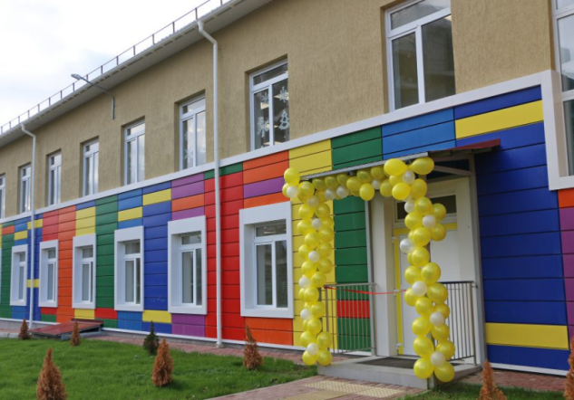
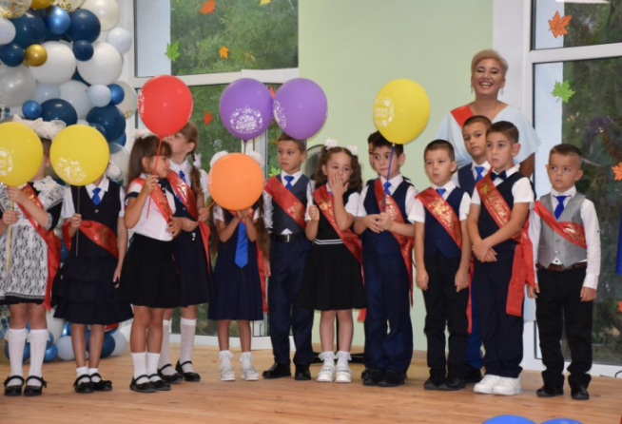
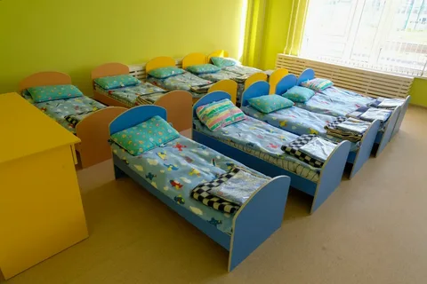
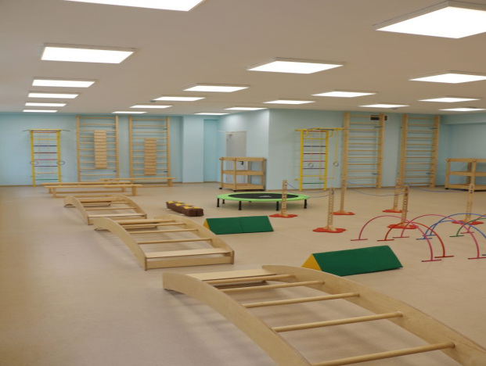
«БЮДЖЕТ ДЛЯ ГРАЖДАН»
Образование
2023 год – 649,6 млн.руб.:
В 2023 году профинансированы расходы:
на капитальный ремонт учреждений:
Сады – 8,4 млн.руб.:
ограждение территории МБДОУ ДС «Вишенка» с.Междуречье – 5,4 млн.руб.;
ремонт кровли здания МБДОУ ДС «Сказка» с.Веселое –3,0 млн.руб.
Школы – 64,1 млн.руб.:
– капитальный ремонт Дачновской СОШ
- 26,8 млн.руб. за счет трансфертов
- 24,2 млн. руб. за счет местного бюджета.
капитальные вложения СМР модульная котельная МБОУ «Морская СОШ» - 13,1 млн.руб.;
на улучшение материально-технической базы учреждений:
Сады – 0,6 млн.руб
Школы -1,0 млн.руб.
Питание 1-4 классов
18,8 млн.руб. из бюджета РК и ФБ из расчета по 71,46 руб. на 1 ребенка
среднее количество детей 1494 человек.
Льготное питание
19,7 млн. руб. из местного бюджета
среднее количество детей 1170 человек
Из расчета 130 руб. в день на одного ребенка (5-11 классы) и 65,60 руб. в день (1-4 классы, обед)
Подвоз учащихся – 12,2 млн.руб.

Slide 21
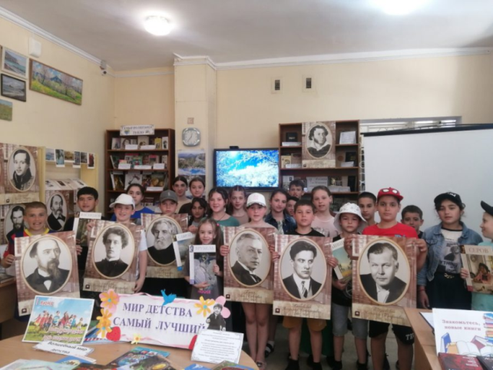
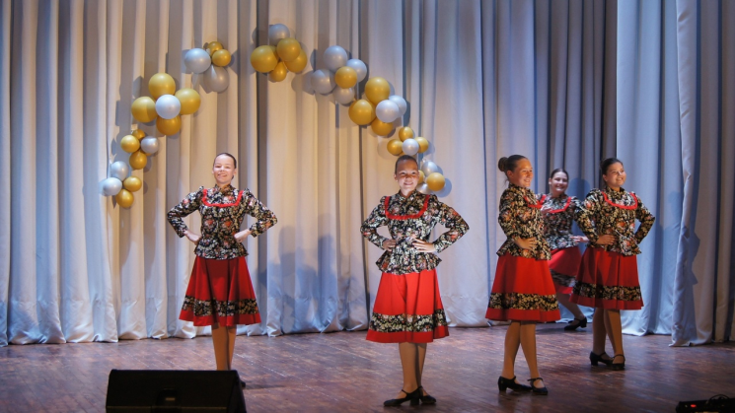
«БЮДЖЕТ ДЛЯ ГРАЖДАН»
Исполнение бюджета в разрезе отраслей
Культура
2023 год – 56,1 млн.руб.:
Программа "Развитие сферы культуры, межнациональных отношений и обустройства депортированных граждан в городском округе Судак на 2022-2026 годы»:
МБУК «Судакская централизованная библиотечная система» - 17,5 млн.руб., штатная численность 34 чел., в т.ч. на:
выполнение муниципального задания – 17,1 млн.руб.;
разработка ПСД на капитальный ремонт библиотеки – 0,2 млн.руб.;
- приобретение 455 экз. книг – 0,2 млн.руб. (за счет трансфертов из федерального бюджета).
МБУК «Централизованная клубная система» – 37,0 млн.руб., штатная численность 65 чел., в т.ч. на:
- выполнение муниципального задания – 34,6 млн.руб.;
улучшение материально-технической базы:
– 1,0 млн.руб. (МФУ, мобильные экраны, микшеры, радиосистемы, проекторы, системы звукоусиления, кондиционеры, за счет трансфертов из федерального бюджета)
- 0,5 млн. руб. (сценические костюмы за счет местного бюджета);
- 0,9 млн.руб. (ПИР по строительству модульной котельной Дома культуры с.Веселое).
0,7 млн.руб. (ПИР на мероприятия, связанные с реализацией федеральной целевой программы «Увековечение памяти погибших при защите Отечества на 2019-2024 годы»);
культурно-массовые мероприятия, участие самодеятельных коллективов муниципального образования городской округ Судак в фестивалях и конкурсах различного уровня, проведено 28 общегородских мероприятий – 0,9 млн.руб.;

Slide 22
«БЮДЖЕТ ДЛЯ ГРАЖДАН»
Исполнение бюджета в разрезе отраслей
Социальная политика
2023 год – 168,0 млн.руб.:
Социальное обеспечение населения -24,7 млн.руб.
оплата жилищно-коммунальных услуг отдельным категориям 7,1 млн. руб. (1414 чел.)
меры социальной поддержки отдельным категориям граждан– 12,8 млн. руб. (2069 чел.)
меры социальной защиты граждан в соответствии с Законом Республики Крым от 17 декабря 2014г. № 36-ЗРК/2014 "Об особенностях установления мер социальной защиты (поддержки) отдельным категориям граждан, проживающих на территории Республики Крым -2,2 млн. руб. (272 чел.)
ежегодная денежная выплата лицам, награжденным нагрудным знаком "Почетный донор России" – 2,2 млн.руб.(130 чел.)
на прочие выплаты отдельным категориям граждан(пособие на погребение, приобретение технических и других средств реабилитации) – 0,4 млн. руб.
Охрана семьи и детства – 129,8 млн.руб.
ежемесячная социальная поддержка детям-сиротам и детям, оставшимся без попечения родителей, лицам из числа детей-сирот и детей, оставшихся без попечения родителей– 86,6 млн. руб. (105 детей, 25 родителя-воспитателя)
приобретение жилья детям- сиротам и детям, оставшимся без попечения родителей 24,4 млн.руб, приобретено 5 квартир (за счет трансфертов из Федерального и республиканского бюджетов и софинансирования местного бюджета)
компенсация родительской платы за присмотр и уход за детьми, осваивающими образовательные программы дошкольного образования в организациях, осуществляющих образовательную деятельность, за счет субвенции из бюджета Республики Крым – 17,2 млн.руб. (1221 чел);
компенсация расходов многодетным семьям на приобретение спортивной формы – 1,3 млн.руб. (580 чел.).
компенсации родителям обучающихся с ограниченными возможностями здоровья, а также детей-инвалидов, получающих образование на дому – 0,3 млн.руб, (19 чел.).
Другие вопросы в области социальной политики -12,6 млн. руб.
– Департамент труда и социальной защиты населения администрации города Судака – 12,5 млн.руб. (23 чел.-штатная)
поддержка Судакской городской организации ветеранов войны, труда и военной службы – 0,1 млн.руб.
пенсионное обеспечение - 0,9 млн.руб.

Slide 23
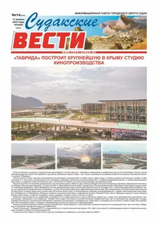
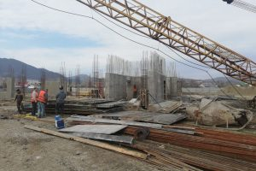
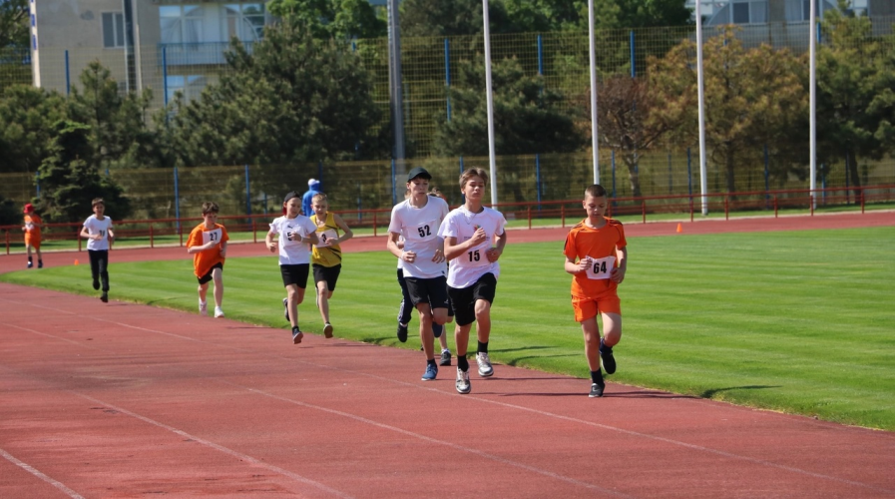
«БЮДЖЕТ ДЛЯ ГРАЖДАН»
Исполнение бюджета в разрезе отраслей
Физическая культура и спорт
2023 год – 107,4 млн.руб.:
Средства массовой информации
2023 год – 3,9 млн.руб.:
программа "Развитие физической культуры и спорта в муниципальном образовании городской округ Судак на 2022-2026 годы» в т.ч.:
субсидия на выполнение муниципального задания МБУ «Спортивная школа» городского округа Судак -11,5 млн.руб., среднесписочная численность 26 человек;
укрепление материально-технической базы – 0,5 млн.руб.;
мероприятия по программе– 0,7 млн. руб., проведено – 20 спортивных мероприятий, в которых участвовало - 1083 чел., 37 выездов на соревнования, приняло участие 559 чел.;
работы по устройству оснований под спортивные площадки – 6,0 млн.руб. (7 площадок);
приобретение и устройство муниципальных многофункциональных спортивных площадок - 14,5 млн.руб., за счет трансфертов (8 площадок);
строительство Физкультурно-оздоровительного комплекса по ул.Коммунальная,9б г. Судак на сумму 74,2 млн. руб.(контракт двухгодичный на 2023-2024 год).
программа "Развитие муниципального образования городской округ Судак в области единой информационной политики на 2022-2026 годы"–3,9 млн.руб.
МБУ «Городской информационный центр «Судак-медиа», среднесписочная численность 8 человек
газета «Судакские вести» в год – 51 выпуск по 1150 экземпляров, всего – 51 300 экземпляров.

Slide 24
ПЕРЕЧЕНЬ ПОКАЗАТЕЛЕЙ ДЛЯ СОСТАВЛЕНИЯ ДОКУМЕНТА
(ИНФОРМАЦИОННОГО РЕСУРСА) "БЮДЖЕТ ДЛЯ ГРАЖДАН"
№
п/п
Наименование показателей
Ед.изм.
Значение
1
Индекс потребительских цен
%
105,6
2
Среднемесячная заработная плата
руб.
44 549,0
3
прожиточный минимум
руб.
15 669,0
4
Среднегодовая численность постоянного населения
тыс.чел.
34,0
5
Объем доходов бюджета городского округа в расчете на 1 жителя
тыс.руб.
45,0
6
Объем доходов бюджета городского округа, всего
тыс.руб.
1 528 485,6
7
Объем расходов бюджета городского округа в расчете на 1 жителя
тыс.руб.
44,5
8
Объем расходов бюджета городского округа, всего
тыс.руб.
1 511 353,5
Объем расходов бюджета городского округа на жилищно-коммунальное хозяйство в
9
расчете на 1 жителя
тыс.руб.
10
10
Объем расходов бюджета городского округа на жилищно-коммунальное хозяйство
тыс.руб.
340 786,5
11
Объем расходов бюджета городского округа на образование
тыс.руб.
649 600,1
12
Объем расходов бюджета городского округа на образование в расчете на 1 жителя
тыс.руб.
19,1
13
Объем расходов бюджета городского округа на культуру в расчете на 1 жителя
тыс.руб.
1,6
14
Объем расходов бюджета городского округа на культуру
тыс.руб.
56 093,3
Объем расходов бюджета городского округа на социальную политику в расчете на 1
15
жителя
тыс.руб.
4,9
16
Объем расходов бюджета городского округа на социальную политику
тыс.руб.
167 952,5
Объем расходов бюджета городского округа на физическую культуру и спорт в расчете
17
на 1 жителя
тыс.руб.
3,1
18
Объем расходов бюджета городского округа на физическую культуру и спорт
тыс.руб.
107 397,5
19
Объем расходов бюджета городского округа на содержание работников ОМС
тыс.руб.
119 065,4
Объем расходов бюджета городского округа на содержание работников ОМС в расчете
19
на 1жителя
тыс.руб.
3,5
20
Штатная численность работников ОМСУ
единиц
137

Slide 25
Доля протяженности автомобильных дорог общего пользования местного значения, не отвечающих нормативным
21
требованиям, в общей протяженности автомобильных дорог общего пользования местного значения
%
53,7
Протяженность автомобильных дорог общего пользования местного значения, не отвечающих нормативным
22
требованиям
км.
125,6
23
Протяженность автомобильных дорог общего пользования местного значения
км.
233,9
Доля детей в возрасте 1-6 лет, стоящих на учете для определения в муниципальные дошкольные образовательные
24
учреждения, в общей численности детей в возрасте 1-6 лет
%
23,4
Численность детей в возрасте 1-6 лет, стоящих на учете для определения в муниципальные дошкольные
25
образовательные учреждения
человек
497
26
Численность детей в возрасте 1-6 лет в муниципальном образовании
человек
2 130
Доля выпускников муниципальных образовательных учреждений, сдавших единый государственный экзамен по
русскому языку и математике, в общей численности выпускников муниципальных образовательных учреждений,
27
сдавших единый государственный экзамен по данным предметам
%
95,0
Численность выпускников муниципальных общеобразовательных учреждений, сдавших единый государственный
28
экзамен по русскому языку
человек
145
Численность выпускников муниципальных общеобразовательных учреждений, участвовавших в едином
29
государственном экзамене по русскому языку
человек
164
Численность выпускников муниципальных общеобразовательных учреждений, сдавших единый
государственный
30
экзамен по математике
человек
106
Среднемесячная номинальная начисленная заработная плата работников муниципальных дошкольных
31
образовательных учреждений
тыс.руб.
25,948
32
Фонд заработной платы работников муниципальных дошкольных образовательных учреждений
тыс.руб.
75 959,2
33
Среднесписочная численность работников муниципальных дошкольных образовательных учреждений
человек
249,3
34
Фонд заработной платы работников муниципальных учреждений культуры
тыс.руб.
35 298,5
35
Среднесписочная численность работников муниципальных учреждений культуры
человек
90,2
36
Фонд заработной платы работников муниципальных образовательных учреждений, в том числе учителей
тыс.руб.
208 254,8
Среднесписочная численность работников муниципальных образовательных учреждений, в том числе
учителей
37
человек
546,7
38
Фонд заработной платы работников муниципальных учреждений физической культуры и спорта
тыс.руб.
8 348,5
39
Среднесписочная численность работников муниципальных учреждений физической культуры и спорта
человек
26,4

Slide 26
Доля муниципальных дошкольных образовательных учреждений, здания которых находятся в аварийном
состоянии или требуют капитального ремонта, в общем числе муниципальных дошкольных образовательных
40
учреждений дошкольных образовательных учреждений
%
11,1
Количество муниципальных дошкольных образовательных учреждений, здания которых находятся в аварийном
41
состоянии или требуют капитального ремонта
единиц
1,0
42
Общее число муниципальных дошкольных образовательных учреждений
единиц
9,0
Доля выпускников муниципальных образовательных учреждений, не получивших аттестат о среднем (полном)
43
образовании, в общей численности выпускников муниципальных образовательных учреждений
%
0,6
Численность обучающихся выпускного класса образовательных учреждений, не получивших аттестат о среднем
44
(полном) образовании
человек
1,0
Численность обучающихся выпускного класса интернатных образовательных учреждений, не получивших аттестат
45
о среднем (полном) образовании
человек
46
Общая численность выпускников муниципальных общеобразовательных учреждений
человек
167,0
Доля муниципальных общеобразовательных учреждений, здания которых находятся в аварийном состоянии или
требуют капитального ремонта, в общем числе муниципальных общеобразовательных
47
учрежденийобразовательных учреждений
%
0
Количество муниципальных общеобразовательных учреждений, здания которых находятся в аварийном состоянии
48
или требуют капитального ремонта
единиц
0
49
Общее число муниципальных общеобразовательных учреждений
единиц
9,0
Расходы бюджета города на общее образование в расчете на 1 обучающегося в муниципальных
50
общеобразовательных учреждениях
тыс.руб.
27,8
51
Объем расходов бюджета городского округа на общее образование
тыс.руб.
118 205,4
52
Общая численность обучающихся в муниципальных общеобразовательных учреждениях
единиц
3 966,0
Доля детей в возрасте 5-18 лет, получающих услуги по дополнительному образованию в организациях различной
53
организационно-правовой формы и формы собственности, в общей численности детей данной возрастной группы
%
81,0
Численность детей в возрасте 5-18 лет, получающих услуги по дополнительному образованию в организациях
различной организационно-правовой формы формы собственности, в общей численности детей данной
54
возрастной группы
человек
4 805,0
Общее количество муниципальных учреждений культуры, в т.ч.:
26,0
клубных учреждений
1,0
подразделений клубов
единиц
12,0
учреждений библиотк
1,0
подразделений библиотек
12,0
музыкальная школа
1,0

Slide 27
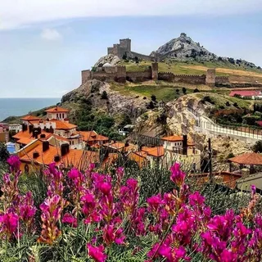
Разработчиком презентации
«Бюджет для граждан об исполнении бюджета городского округа Судак за 2023 год» является Управление финансов Администрации города Судака Республики Крым
КОНТАКТНАЯ ИНФОРМАЦИЯ
Первый заместитель главы администрации - начальник управления финансов | Олейник Ольга Николаевна
Заместитель начальника | Позднякова Светлана Семеновна
Адрес | ул. Ленина,85А
Телефоны управления финансов факс | 3-15-32 3-15-46 3-15-47
Адрес электронной почты | http://finance@sudakgs.rk.gov.ru/
Режим работы | с 8-00 до 12-00, с 13-00 до 17-00 Выходные дни – суббота, воскресенье

